Slide 1
Mejora Pacto de Honor
Alejandro Daza Truque
William Camilo Cubillos Paez
Diego Diaz Hernandez
Santiago Garcia Garcia

Slide 2
Objetivo
Producto valor
Herramientas
Plan de Sprint
Demostración (Screenshoots)

Slide 3
Objetivo
Organizar un equipo o proyecto para desarrollar una mejora para el proyecto pacto de honor, utilizando la metodología sprint.

Slide 4
Producto valor
Desbloquear
Superar Juego
Se desea poder tener la capacidad de desbloquear el contenido del juego de una manera progresiva, esto incluye mundos, niveles, personajes. Mientras se avance en el juego.
Se espera poder superar el juego mediante el progreso de este, superando cada uno de los enemigos de los niveles, actualizando la información del juego de jugador para demostrar el avance hacia el final.

Slide 5



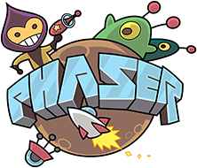

Herramientas

Slide 6
Plan de Sprint
Sprint 0
Montar el entorno de desarrollo
Sprint 1
Seleccionar mundo / lvl
Selección personajes
Personaje desbloqueado
Sprint 2
Sprint 3
Fin del juego
Oro para desbloquear
Progreso durante partida
Se organizan los sprint de manera dependiente y se refinan con cada uno de los cierres de Sprint.

Slide 7
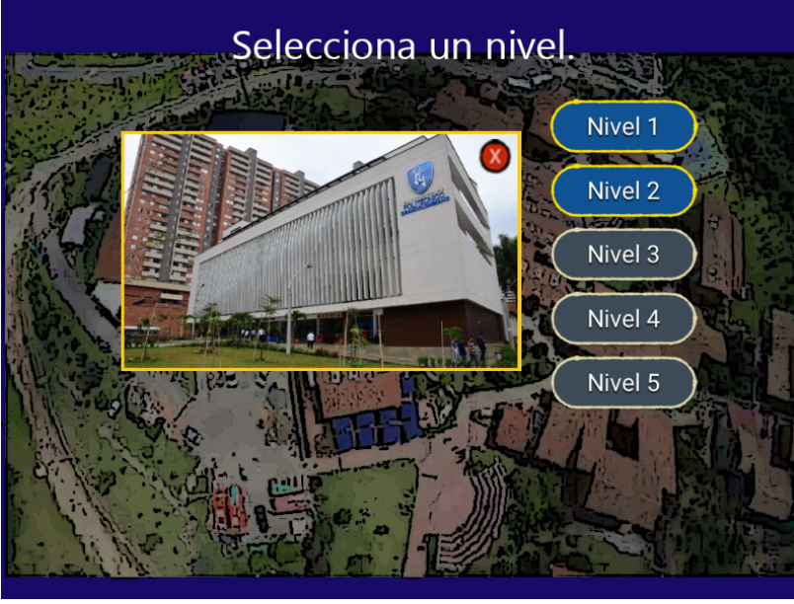
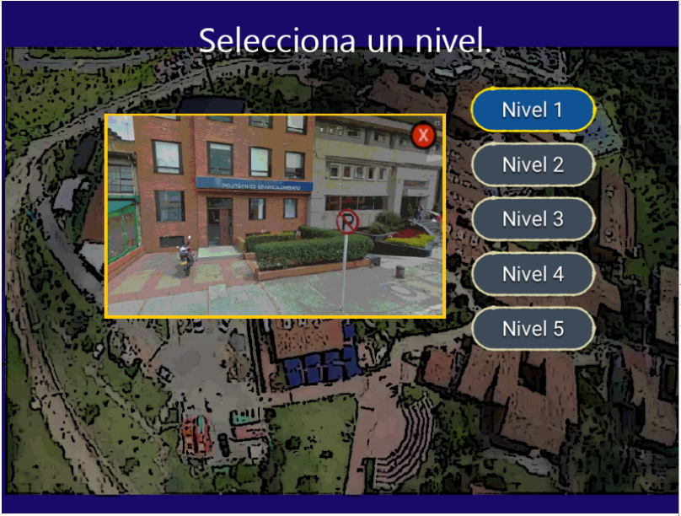

Slide 8
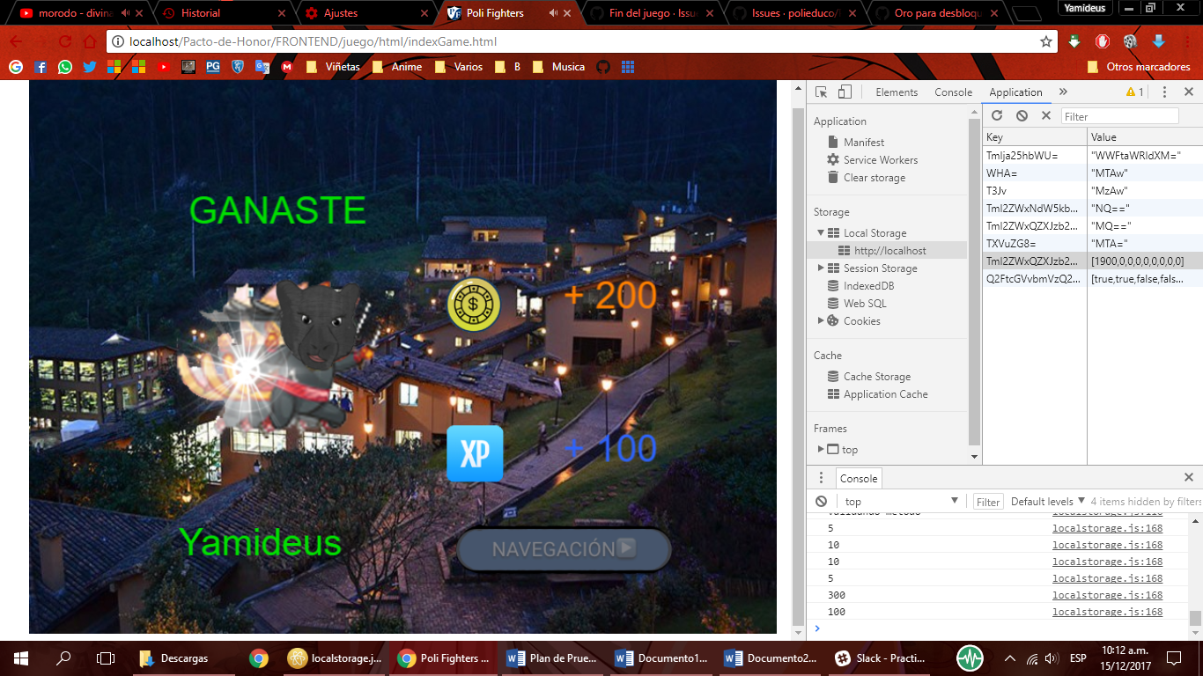
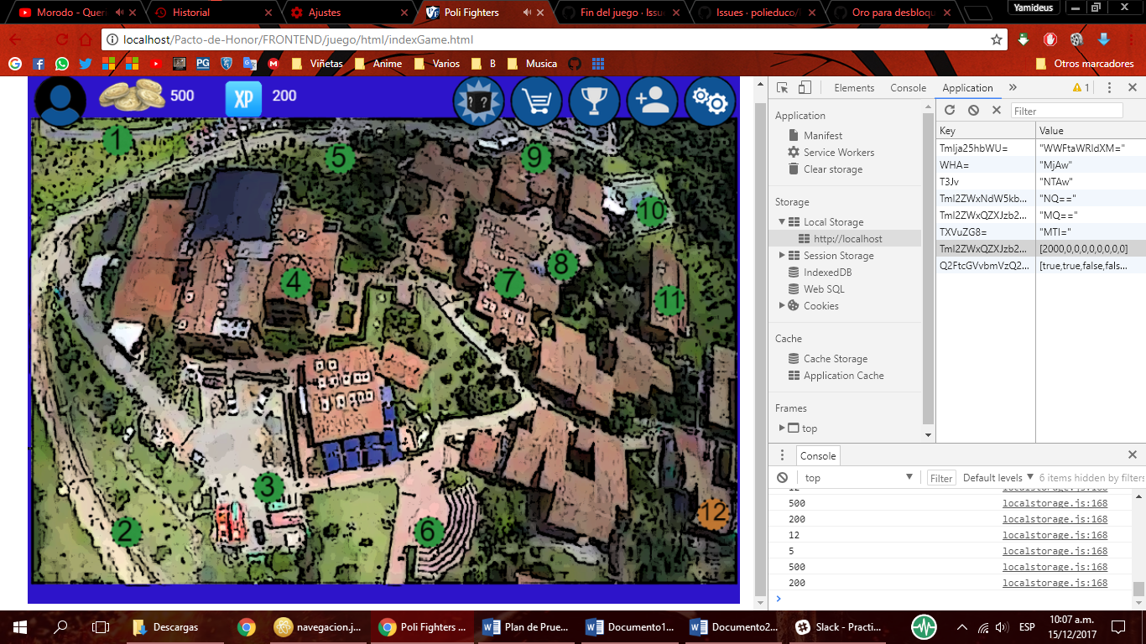

Slide 9
